Slide 1
ПОРТФОЛИО УЧИТЕЛЯ НАЧАЛЬНЫХ КЛАССОВ
ШМАКОВА МАРИЯ ИГОРЕВНА

Slide 2
Информация:
Дата рождения: 12.12.2003
Город: Нижневартовск
Моб. телефон: +7(982)190-84-86
E-mail: mari.shmakova.2003@mail.ru

Slide 3
Образование:
Сентрябрь 2020 г. – июнь 2024 г. «Нижневартовский социально-гуманитарный колледж», специальность «учитель начальных классов».

Slide 4
Дополнительно образование:
Сентябрь 2021 г. – июнь 2022 г. Свидетельство о профессии рабочего, должности служащего «Педагог-организатор».
Сентябрь 2021 г. – июнь 2022 г. Свидетельство о профессии рабочего, должности служащего «Вожатый».

Slide 5
Награды и достижения
За период обучения

Slide 6
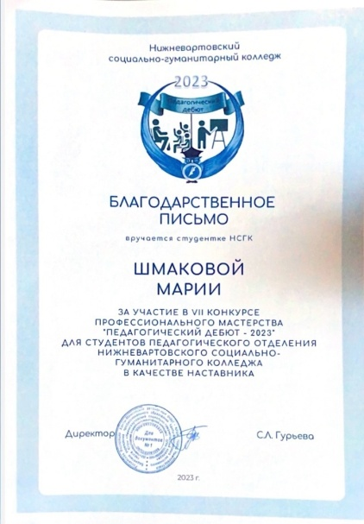
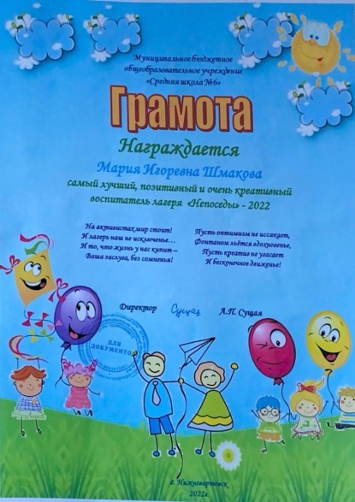
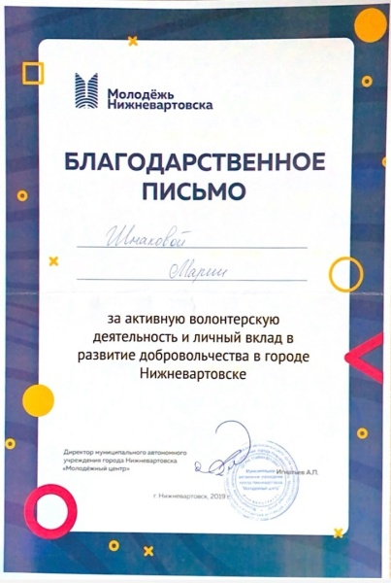
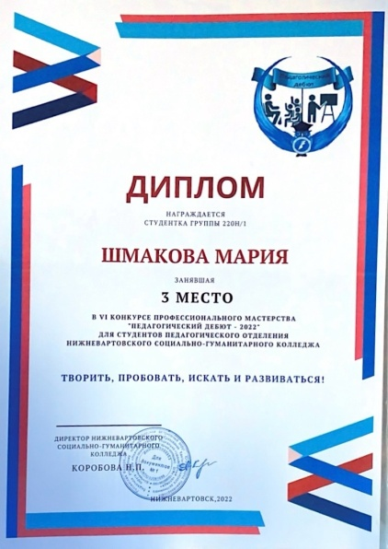
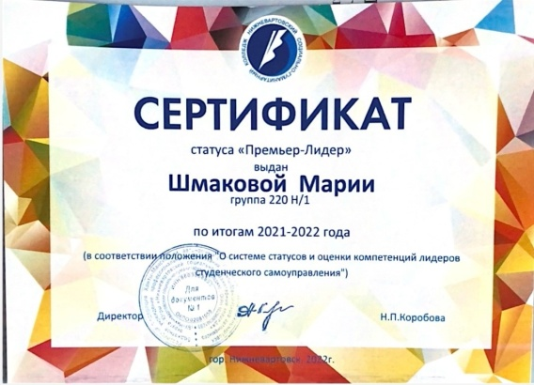
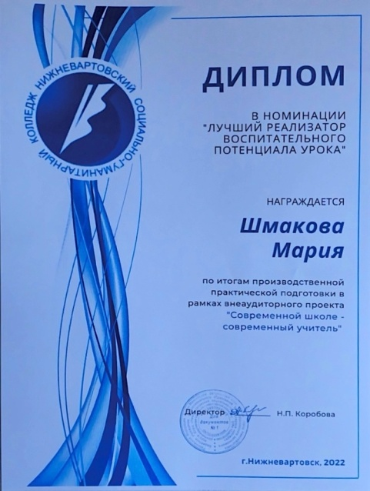

Slide 7
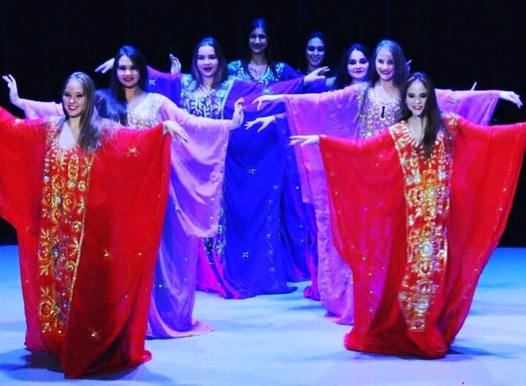
Достижения в танцах
Победитель в конкурсах «Первенство Тюменской области по Belly Dance» , «Восточный звездпад», «Евразия Dance»

Slide 8
Адрес: Контактные телефоны:
Тюменская область, 8982-190-84-86
г.Нижневартовск
ул. Менделеева д.16А, кв.51
Шмакова Мария Игоревна
Сведения о себе | Год и место рождения: 12.12.2003 с.Сладково Тюменской области Семейное положение: не замужем
Образование | 2020– 2024 гг. Нижневартовский социально - гуманитарный колледж, специальность: учитель начальных классов)
Профессиональный опыт Личные качества Достижения | 03.06.2019-30.08.2019 г. Нижневартовск Муниципальное автономное учреждение города Нижневартовска «Молодежный центр» должность: подсобный рабочий – (заполнение волонтерских книжек, сопровождение волонтеров, подготовка к мероприятиям) 01.10.2020-01.09.2021 г.Нижневартовск ОАО ВУЗ-банк должность: уборщик помещений 01.04.2021-01.06.2022 г.Нижневартовск Реал-арт должность: аниматор – (проведение мероприятий, встреча гостей) 14.01.2022-08.07.2022 г.Нижневартовск Нью Йоркер РУС, ООО должность: продавец-кассир – (работа в торговом зале, на складе, на кассе) 22.08.2022-04.09.2023 г.Нижневартовск O*STIN должность: продавец-кассир (работа в торговом зале, на складе, на кассе) Коммуникабельна, ответственна, трудолюбива, стрессоустойчива, легко обучаема, человек с хорошим чувством юмора, умение работать в команде Победитель в конкурсах «Первенство Тюменской области по Belly Dance» , «Восточный звездпад», «Евразия Dance», победитель конкурса «Педагогический дебют 2022».
Цель | Получение должности учителя начальных классов

